Slide 1

DB
User design

Slide 2
Beveiliging begint bij je user
Elke database server heeft users
Elke user heeft rechten
Hier moet je goed over nadenken

Slide 3
Waar denken jullie aan bij user design?
Iemand ideeën?
Roep maar!

Slide 4
Root
Kan alles?
Oef…
Nooit in een applicatie gebruiken
Normaal heb jij ook nooit root als developer
Alleen lokaal

Slide 5
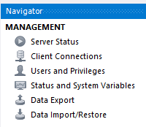
Via workbench of sql?
Kan beide
Laten we met workbench beginnen

Slide 6
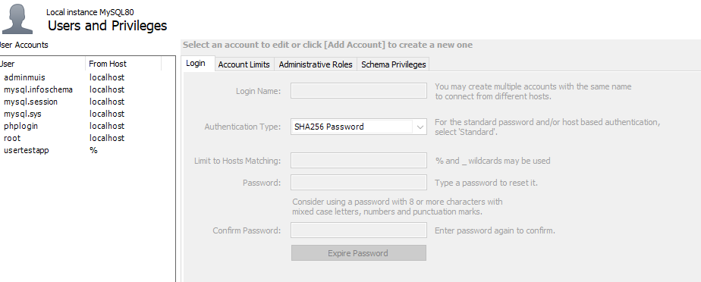
Via workbench of sql?
Hier staat het overzicht van users
Wat betekenen:
%
Localhost

Slide 7
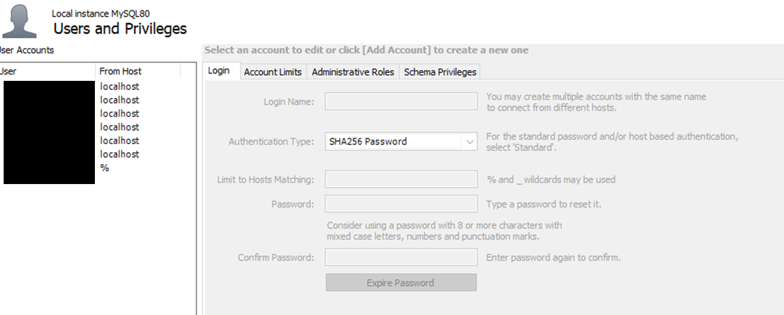
Via workbench of sql?
Hier staat het overzicht van users
Wat betekenen:
%
Localhost

Slide 8
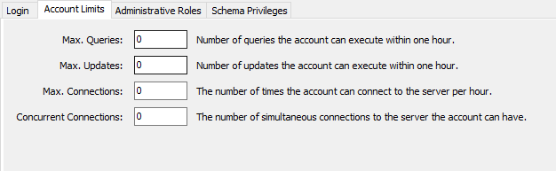
Limieten

Slide 9
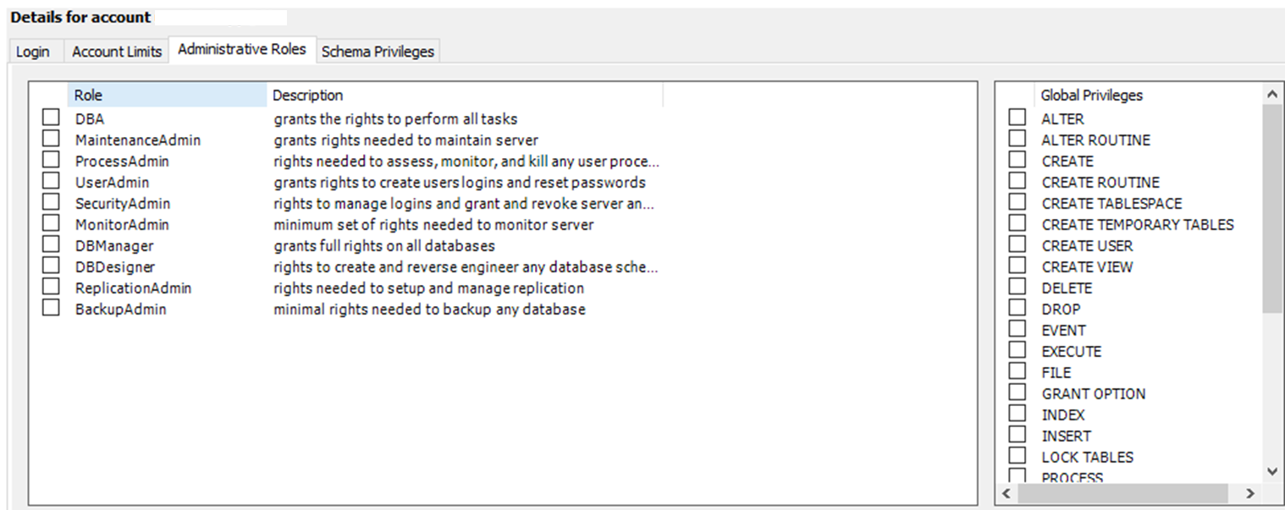
Roles & global
Meer voor admin achtige gebruikers
Dus niet voor een user die de applicatie gebruikt

Slide 10
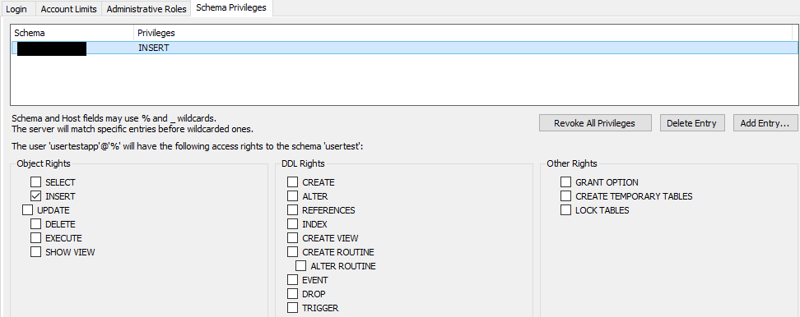
Per schema
Wees niet gemakzuchtig met je user/rechten
Least privilege
Hoe minder rechten nodig zijn hoe beter
Verschillende gebruikers voor verschillende rollen in je applicatie?

Slide 11

Opdrachten
03 db users
03 herhaal les

